Slide 1
Mezinárodní marketing
Ing. Nicolas Sendrei

Slide 2
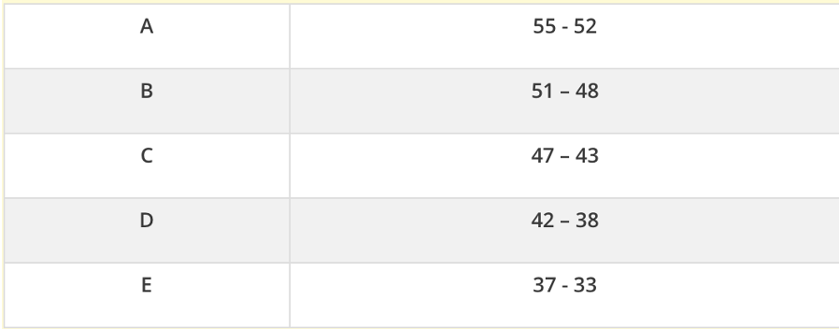
INFO
min. 50 % docházka (6x)
z toho 2x docházka jako úkol
- 5 otázek na státnicích
BODY
- 40b. Test v PC učebně přes ISU
15b. SP

Slide 3
SP
Týmy po 4 lidech
Do příštího týdne seznam týmů + odkaz na google.doc
Až 15 bodů (10 bodů za psanou, 5 bodů za prezentaci
Odevzdat do 27.4 (den před první obhajobou)
V materiálech najdete šablonu

Slide 4
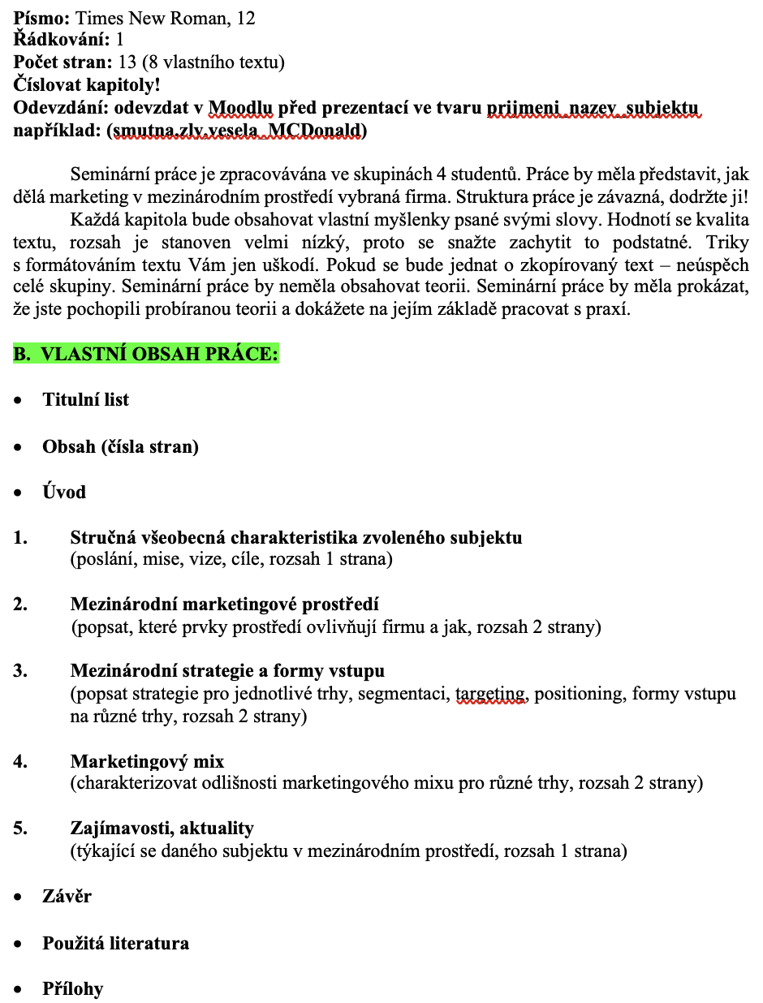
SP

Slide 5
Harmonogram
3. a 4. seminář (3.3 a 10.3) nebudou semináře – místo toho úkol.
V týmech uděláte v SP 1. a 2. kapitolu (dokončíte PESTKU – mezinárodní marketingové prostředí)
Nemusíte posílat, stačí odkaz na Google doc, já si to zkontroluju a dám vám docházku

Slide 6
Harmonogram
21.4 odpadá seminář – Velikonoční pondělí
Pak poslední 3 semináře (28.4, 5.5 a 12.5) budou obhajoby SP – domluvíme se kdo kdy

Slide 7
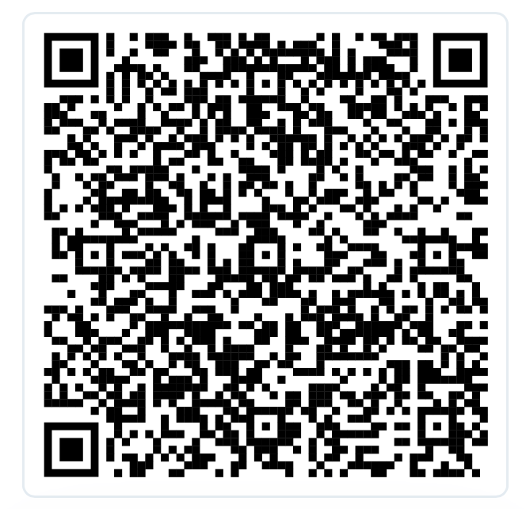
Očekávání od předmětu

Slide 8
DOTAZY???

Slide 9
Děkuji za pozornost

